Slide 1
Notes:
a ZÖLD Kórház helyett a “Zöld kórház” írásmódot preferáljuk, idézőjelben

Slide 2
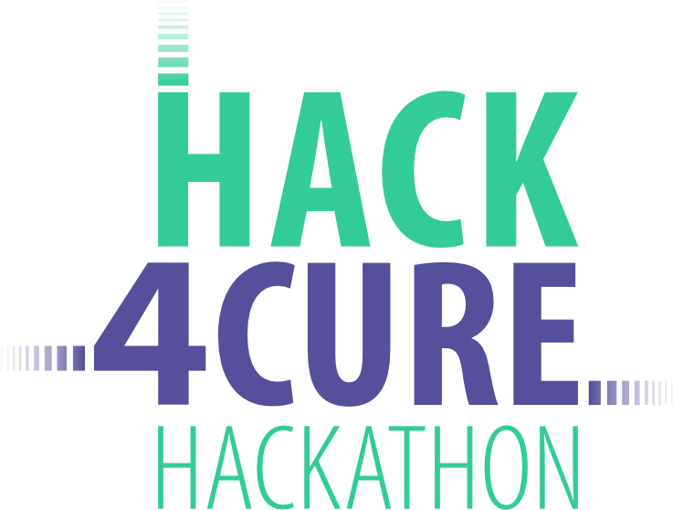
Szeretnél ötleteiddel hozzájárulni a fenntartható
egészségügy működésének megvalósulásához vagy a népegészségügy fejlesztéséhez?
Vegyél részt a Semmelweis Egyetem Egészségügyi Menedzserképző Központ által meghirdetett innovatív ötletversenyen, ahol – két különböző téma közül választva – életre keltheted forradalmi ötleteidet, válaszképpen az egészségügy modern problémáira.

Slide 3
Hackathon témák
Az Egészség mindenkinek versenyen olyan ötletek létrejöttét inspiráljuk, amelyek támogatják a népegészségügy,
a betegségmegelőzés, életmódváltás és a digitális forradalom területeit.
A “Zöld kórház” téma keretében olyan ötleteket és megoldásokat keresünk , amelyek segítenek a fenntartható kórházi működésben, csökkentik a kórházak ökológiai lábnyomát, minimalizálják a hulladéktermelést, támogatják
a digitális transzformációt, valamint elősegítik
az energiatakarékos megoldásokat.
Notes:
a ZÖLD Kórház helyett a “Zöld kórház” írásmódot preferáljuk, idézőjelben

Slide 4
Szervezd meg csapatodat, vagy jelentkezz egyénileg, ha
van olyan, a népegészségügy fejlődését szolgáló vagy a fenntartható kórházak létrejöttét segítő ötleted, megoldásod, amely a jövőben értéket tud teremteni az egészségügyben;
szeretnéd megmérettetni magad egy pörgős, innovatív versenyen, ahol értékes tapasztalatokkal lehetsz gazdagabb a digitális egészségügy legmeghatározóbb hazai szereplőinek segítségével;
diák, PhD-hallgató, fiatal kutató vagy rezidens vagy bármilyen szakterületen.

Slide 5
Díjazás
Témánként a legjobb három csapat és egy különdíjas csapat értékes jutalomban részesül. Az összdíjazás 3 millió forint.
Fődíj: 800 000 Ft
2. hely: 400 000 Ft
3. hely: 200 000 Ft
Különdíj: 100 000 Ft

Slide 6
A verseny időzítése
Jelentkezési határidő
Online megnyitó
Bemutatkozó
Döntősök értesítése
Helyszíni verseny
Top 3 pitch
2024. április 5.
2024. április 8.
2024. április 8 - 10.
2024. április 12.
2024. április 19-20.
2024. április 25./
május 10.

Slide 7
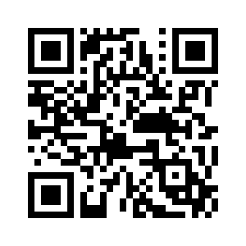
Jelentkezz április 5-ig,
és formáljuk át együtt
az egészségügy jövőjét!
Részletek és jelentkezés:
https://semmelweis.hu/emk/hack4cure-hackathon/

